Slide 1


Slide 2


METODOLOGIA DE UNIDADES DE ANALISIS
Grupo de Epidemiologia y Gestión de Conocimiento
Secretaria de Salud Pública y Seguridad Social

Slide 3
Agenda
Generalidades
Metodología: Fuente de información y Desarrollo de la UDA
Clasificación de caso: Ajuste en causas de muerte
Identificación y Análisis de problema

Slide 4
GENERALIDADES

Slide 5



Definición de Unidades de Análisis
Es un proceso metodológico que permite caracterizar los casos priorizados de eventos objeto de vigilancia en salud pública por medio del estudio de sus fuentes de información para clasificarlos e identificar los factores asociados o causas relacionadas con su aparición.

Slide 6



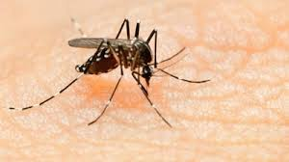
Objetivos de una unidad de análisis
Clasificar los casos de los eventos priorizados captados a través del sistema de vigilancia en salud pública.
Identificar los factores relacionados con la presencia de casos de los eventos en salud pública priorizados.

Slide 7





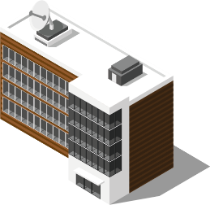
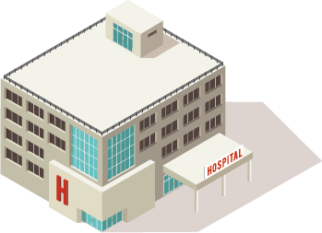
Alcance de una unidad de análisis
Involucra a todos los actores del SGSSS y eventos priorizados captados a través del sistema de vigilancia en salud pública.
Ente territorial
municipal
Prestador
Ente territorial
departamental
Otros actores
EAPB

Slide 8


Clasificación de unidad de análisis
Unidad de análisis individual. Tiene como propósito la clasificación final del caso de manera que se pueda confirmar o descartar de acuerdo con la información recolectada. Esto debe generar al final, si es necesario, un proceso de ajuste en el sistema de vigilancia o de enmienda estadística, cuando son muertes.
Unidad de análisis colectiva. El análisis colectivo es el estudio de un grupo de casos notificados por un evento de interés en salud pública a partir de la recolección descriptiva o exploratoria de sus características, usando diferentes fuentes de información, que tiene como propósito identificar problemas comunes o factores relacionados en dos o más de los casos con la presencia del evento.

Slide 9
METODOLOGIA

Slide 10



Metodología para la realización de Unidad de Análisis
Planeación
2. Desarrollo
3. Divulgación

Slide 11









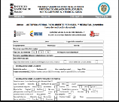







Fuentes de información
Búsqueda, recolección y clasificación de las fuentes de información
Certificado de defunción
Historia clínica completa
Epicrisis.
Investigación epidemiológica
de campo
Autopsia verbal
Resumen previo de la información para la unidad de análisis
Informe de las IPS
Resultado de exámenes paraclínicos específicos para el evento.
Informe de la EAPB
Convocatoria
Notificación a SIVIGILA
Otras fuentes de
información

Slide 12
Fuentes de información
INVESTIGACIÓN EPIDEMIOLÓGICA DE CAMPO (IEC)
Objetivos básicos
Algunas variables a tener en cuenta
Identificar y tratar nuevos casos.
Identificar y proteger a los contactos.
Interrumpir la cadena de transmisión.
Identificar e intervenir los factores de riesgos asociados al evento.
Garantizar el seguimiento de los casos.
Fecha de consulta.
Inicio de Síntomas.
Desplazamientos
Antecedentes
Contactos cercanos a la enfermedad
Fecha de ingreso.

Slide 13
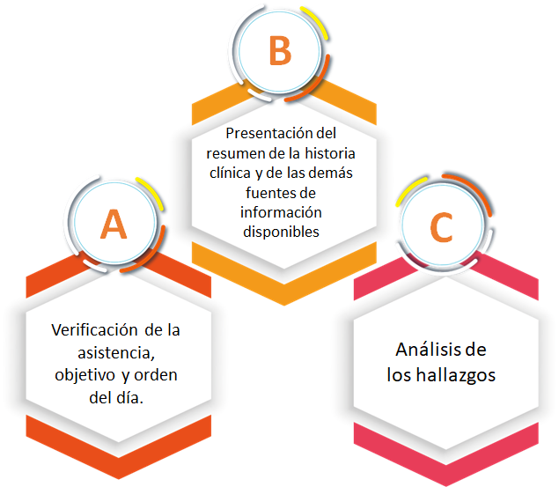


Slide 14
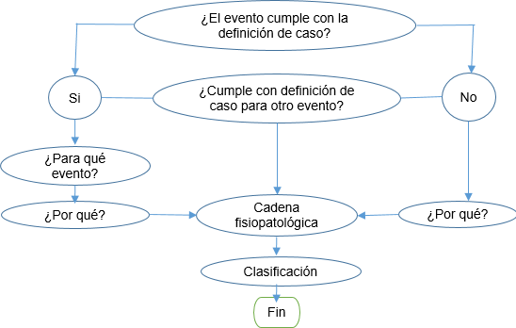
Análisis de los hallazgos de la unidad de análisis
d. Clasificación del caso
Definición epidemiológica del caso: Se hace una breve descripción del diagnóstico identificado.
Cadena fisiopatológica: Se revisan los diagnósticos registrados en la historia clínica y las causas escritas en el certificado de defunción.
De la clasificación preliminar a la definitiva: depende de la clínica del caso y de la disponibilidad de la prueba o pruebas diagnósticas que según la definición de caso lo confirman o descartan.

Slide 15
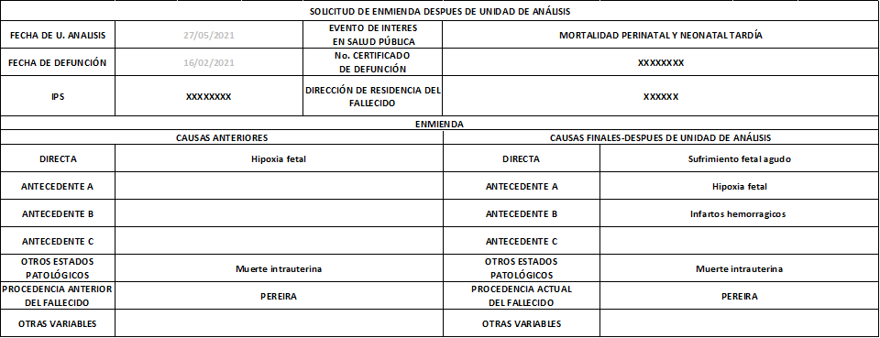
Formato solicitud de enmienda UDA

Slide 16

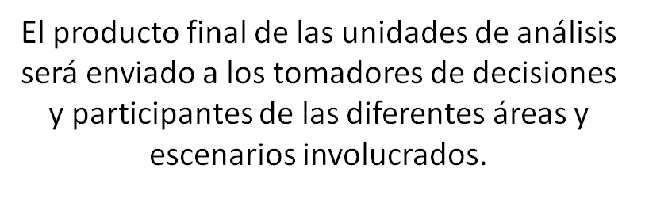
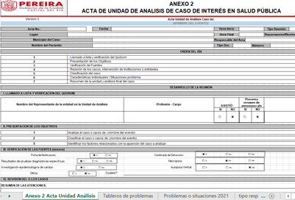

Slide 17
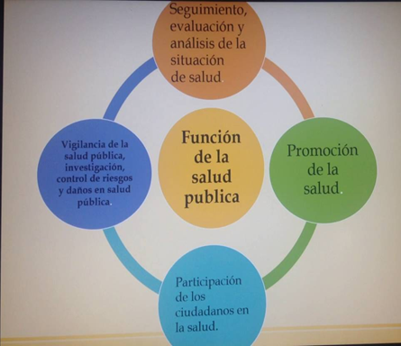
AJUSTES EN CAUSAS DE MUERTE
¿QUE ES EL DOCUMENTO DE ENMIENDA?
La enmienda estadística es el mecanismo mediante el cual se realiza la corrección de los certificados de defunción, que presentan inconsistencias o déficit en la información.
Por medio de dicho documento, se puede aclarar la información de cualquiera de las 53 variables del certificado de defunción. No obstante, sólo incluyen de manera explícita un grupo de 20 variables, consideradas las más frecuentemente susceptibles de modificación.
Incluye además el campo “Número de variable que se actualiza”, en el cual se detallan las variables modificadas y el campo “Observaciones” en el cual, entre otros, se puede incluir información sobre la modificación de las demás variables del certificado de defunción no explícitas en el documento de enmienda.
En el caso de las variables no explícitas en el documento de enmienda y que deben ser modificadas, es necesario que diligencien el valor exacto a modificar, de lo contrario no se aplicará la enmienda a la base de datos si no se tienen certeza del valor exacto a aplicar.
Para ajustar los certificados correspondientes a muertes perinatales se debe especificar tipo y numero de documento de la madre.

Slide 18
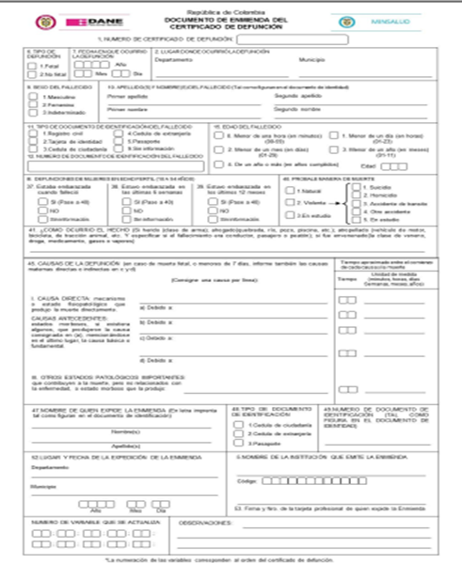
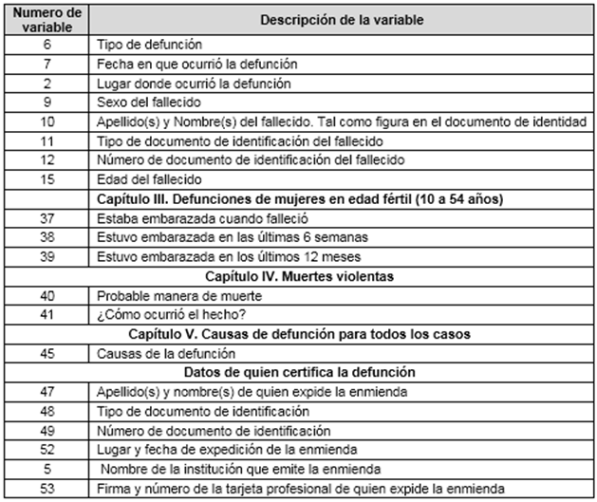
FORMATO DE ENMIENDA Y VARIABLES

Slide 19

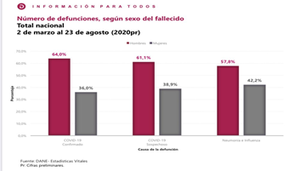
¿CUANDO SE DEBE DILIGENCIAR EL DOCUMENTO DE ENMIENDA Y PORQUE?
Según la información inicial, este documento deberá ser diligenciado cuando se identifique alguna inconsistencia en la información registrada en el certificado de defunción. Pero cabe hacer la siguiente aclaración
Una vez el personal autorizado ingresa la certificación en el RUAF-ND, puede realizar cambios por ajuste o actualización de información durante los 30 días siguientes. Transcurridos estos 30 días, el MSPS descarga y entrega las bases de datos de defunciones fetales y no fetales al DANE, para su procesamiento y publicación de las estadísticas oficiales sobre mortalidad del país.
Una vez haya transcurrido estos 30 días y se identifique la necesidad de alguna corrección o ajuste, además de registrarlos en línea en el certificado de defunción en RUAF-ND, el certificador debe expedir el documento de enmienda del certificado de defunción. El cual constituye el soporte para que el DANE pueda a su vez actualizar esa información en sus bases de datos.

Slide 20




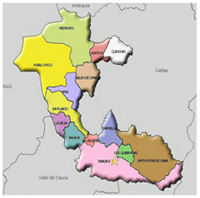








¿CUANDO SE DEBE DILIGENCIAR EL DOCUMENTO DE ENMIENDA Y PORQUE?

Slide 21



MÉTODOS DE IDENTIFICACIÓN O GENERACIÓN DE ENMIENDAS
Se le llama método de búsqueda, o notificación activa, a todas las solicitudes que son identificadas por el DANE. Y que son desplegadas a las entidades territoriales de Salud, para sus respectivas gestiones y solicitud de correcciones ante las instituciones certificadoras de hechos vitales.
Esta búsqueda se realiza de manera periódica mediante los siguientes procesos:
Los procesos de control de calidad realizados por las territoriales y sedes del DANE (formato de novedades, revisión manual de causas de muerte, aplicación de validadores).
El proceso de análisis para codificación de causas de muerte y selección de causa básica, por parte del equipo de análisis y codificación de EEVV del DANE central.
Los procesos de seguimiento a eventos de interés en salud pública, derivados del cruce con fines de concordancia de las bases de datos entre del DANE y el Instituto Nacional de Salud – INS y el de búsqueda intencionada de mortalidad materna (BIRMM).
Se llama método de búsqueda pasiva, cuando sin mediar una solicitud del DANE. Las instituciones certificadoras de hechos vitales, identifican inconsistencias.
Este método de búsqueda se realiza, por medio de Unidades de Análisis.
Uso de Macro validadora.
Solicitudes realizadas desde el Comité de EEVV.

Slide 22


CAUSAS FRECUENTES QUE AMERITAN SOLICITUD DE ENMIENDA
Diagnósticos no válidos de acuerdo con el sexo y la edad.
Causas de muerte no concordantes con la manera de muerte.
Muertes que quedan certificadas como causa “en estudio”, la mayoría correspondientes a certificados diligenciados por el INML-CF.
Omisión de causas u otras variables indispensables para la codificación de la defunción
Certificados que se refieran a mujeres en edad fértil (entre los 10 y 54 años) con el Capítulo III “Muertes de mujeres en edad fértil”
Causas de muerte para nacidos vivos que son certificados como muertes fetales.
Certificados de muertes perinatales o neonatales tardías con inconsistencia en las variables tiempo de gestación, peso al nacer y edad del fallecido.
Certificado cuyas causas en su totalidad están: mal definidas y/o sean causas poco útiles.

Slide 23
IDENTIFICACIÓN Y ANALISIS DE PROBLEMAS

Slide 25
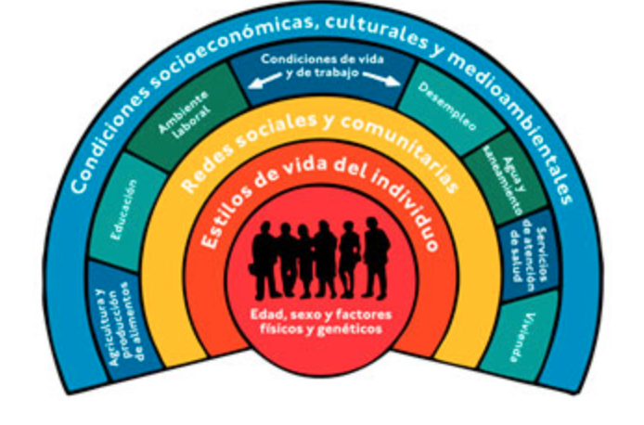
Figura 1. Modelo de los determinantes de la salud de Dahlgren y Whitehead. Fuente: Dahlgren y Whitehead, 1993

Slide 26


Objetivos
Identificar las causas raíz de los problemas, independiente de la metodología empleada para la detección de los mismos.
Categorizar y describir las problemáticas tanto del sector salud como de otros sectores, desde la percepción del riesgo del individuo, su entorno familiar y comunitario, la prestación de servicios de salud, aseguramiento, vigilancia en salud pública, barreras de accesibilidad, gestión ente territorial y la coordinación intersectorial.
SALUD
CULTURALES
AMBIENTALES
ECONOMICOS
SOCIALES

Slide 27



Tablero de Problemas
Categorías
Factores
Características
Cada factor tiene sus características
Individuo
4 factores
1
Cada factor tiene sus características
Servicios de salud
8 factores
2

Slide 28
Factores
1
2
3
4
5
6
Sociales y económicos asociados a situaciones de pobreza y desigualdad
Vulnerabilidad
(determinantes intermedios)
Conocimientos, actitudes y prácticas en salud
Barreras para el acceso a los servicios de salud
Acciones de Promoción y Mantenimiento de la Salud
Prestación de servicios individuales
7
8
9
10
11
12
Prestación de servicios colectivos
Inspección, Vigilancia y Control
Procesos de gestión del talento humano
Vigilancia en Salud Pública
Gestión del aseguramiento
Gobernanza

Slide 29







Estructura de reporte
Identificación
Evento
Entidad donde se
Identifica el problema
Entidad
territorial
Problema
identificado
Tipo de responsable
Nombre 1 | Nombre 2 | Apellido 1 | Apellido 2 | Tipo ID | # de identificación | ET que realiza la UA | Fecha Notificación | Fecha envío del TP | # sem | Evento | CARACTERÍSTICA INDIVIDUAL / SITUACIÓN PROBLEMA |  |  | Nombre la Entidad responsable | Tipo de Entidad responsable
 |  |  |  |  |  |  |  |  |  |  | Característica individual / situación problema | Otro, Cual? | Factor

Slide 30
Factores Sociales y Económicos asociados a situaciones de pobreza y desigualdad
Pobreza
Pertenencia étnica
Bajo nivel educativo o analfabetismo
Habitante de calle
Consumo de sustancias psicoactivas
Migrante
Identidad de genero
PPL
Sin afiliación a SGSSS
Mujer cabeza de familia
Desocupado, Informalidad
Población con afectaciones de salud mental
Ausencia de redes comunitarias

Slide 31


Factores de Vulnerabilidad, y conocimientos practicas y actitudes en salud
Conocimientos, practicas y actitudes en salud
Desconocimiento de deberes y derechos
Desconocimiento de signos y síntomas de alerta por parte del paciente o cuidador.
Baja percepción del riesgo en salud
Desconocimiento sobre los mecanismos de acceso a los servicios de salud.
Experiencias negativas en los servicios de salud
Falta de autonomía para la toma de decisiones en salud
Inoportunidad en la toma de acceder a los servicios de salud
Practicas inadecuadas o inseguras para la salud
Factores de Vulnerabilidad
Residencia en zonas sub urbanas con vulnerabilidad geográfica o social.
Hogar con necesidades de vivienda, agua, luz, alcantarillado
No disponibilidad o acceso a los alimentos

Slide 32

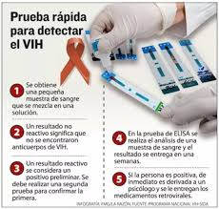

Barreras de Acceso a los servicios de salud – Acciones de Promoción y Mantenimiento
Barreras para el acceso a los servicios de salud
Barreras culturales para el acceso a los servicios de salud
Barreras económicas para el acceso a los servicios de salud
Barreras geográficas para el acceso a los servicios de salud.
Falta de medios de comunicación que limitan el acceso a los servicios de salud.
Situaciones de orden público que limitan el acceso a los servicios de salud
Acciones de Promoción y Mantenimiento de la Salud
Incumplimiento en las acciones de demanda inducida.
Incumplimiento en las acciones de protección especifica.
Incumplimiento en las acciones de educación para la salud.
Incumplimiento en las acciones de detección temprana.
Incumplimiento en las estrategias para comunicar el riesgo al paciente.

Slide 33

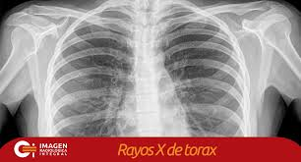

Prestación de Servicios Individuales- Colectivos
Prestación de Servicios Individuales
No se cumplieron con las acciones establecidas en las guías de atención clínica.
No disponibilidad de diagnóstico clínico pertinente.
Inadecuado diligenciamiento de la historia clínica
Falta o deficiencia de la disponibilidad de medicamentos, dispositivos médicos y tecnológicos para la atención en salud.
Prestación de Servicios Colectivos
Inaccesibilidad de las intervenciones
Inoportunidad o ausencia de contratación de manera oportuna de las intervenciones colectivas.
Deficiente gestión para la adquisición o mantenimiento de insumos de interés en salud pública.
No existen acciones de complementariedad entre el plan de beneficios en salud con cargo a la UPC.

Slide 34



Gestión del Aseguramiento
Gestión del Aseguramiento
La EAPB, ET, no garantiza una red de servicios suficiente para la atención integral en salud de la población en riesgo.
La EAPB, ET, no garantiza una red de servicios oportuna, accesible o resolutiva, que garantice la atención en salud de la población en riesgo.
No desarrollan acciones especificas de acuerdo a la caracterización de la población en riesgo.
Existen dificultades entre referencia y contrarreferencia entere prestador primario y complementario.
No se verifico ni actualizo la oferta de prestación de servicios.
No se ha verificado ni evaluado el acceso de la población de su jurisdicción a servicios de salud habilitados.
Fallas en el proceso de contratación de los servicios.
No se realiza seguimiento a los procesos de afiliación y evaluación de la población a su cargo.

Slide 35



Gobernanza
Gobernanza
Ausencia de coordinación de acciones intersectoriales.
No se han generado estrategias desde las Organizaciones de Sociedad civil para el desarrollo de acciones especificas.
No se han generado planes, programas o proyectos que afecten la mortalidad.
No existen espacios permanentes en donde las comunidades, entidades, gobierno, sectores plurales que gestionen aspectos de interés común
Carencia de estrategias para la gestión y articulación de beneficiarios del estado.

Slide 36
Elaboración del tablero de problemas
Verificar y confirmar que el caso corresponde a un EISP priorizado para la elaboración.
Identificación de los problemas: metodología espina de pescado, cuatro demoras, determinantes sociales de la salud.
Iniciar con los problemas relacionados con el individuo, condiciones de la vivienda, relaciones familiares, percepción del riesgo, identificación de signos de alarma para buscar asistencia médica, barreras para el acceso a los servicios de salud, prestación de los servicios de salud.
La identificación del actor responsable o involucrado con el problema identificado se debe ir realizando simultaneamente durante el proceso de identificación de los problemas.
Realizar el consolidado del tablero de problemas, utilizando el formato definido en el manual y remitirlo a la la Secretaría de Salud departamental.
Realizar proceso de divulgación del tablero de problemas con los actores sectoriales e intersectoriales que fueron identificados como responsables de los problemas.

Slide 37
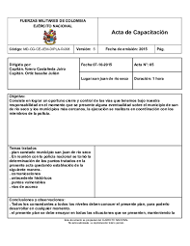
Tablero de problemas
Nombre 1 | Nombre 2 | Apellido 1 | Apellido 2 | Tipo ID | # de identificación | ET que realiza la UA | Fecha Notificación | Fecha envío del TP | # sem | Evento | CARACTERÍSTICA INDIVIDUAL / SITUACIÓN PROBLEMA |  |  | Nombre la Entidad responsable | Tipo de Entidad responsable
 |  |  |  |  |  |  |  |  |  |  | Característica individual / situación problema | Otro, Cual? | Factor
Es el producto final de la realización de una unidad de análisis y permite identificar y caracterizar los problemas relacionados con la presencia de un evento objeto de vigilancia en salud pública priorizado por el Instituto Nacional de Salud.

Slide 38
Análisis del comportamiento
Colombia SEM 21 Tablero de problemas

Slide 39














Responsables identificados en Colombia, SEM 1-21
PRESTADORA
EAPB
ENTIDAD TERRITORIAL
DETERMINANTE
INDIVIDUO
FAMILIA/CUIDADOR
11,8
%
17,72
1711717,3737%
32,28
18,25
5,0
%
70,6
%
11,93
9,9
%
2,3
%
2,46 %
Problemas
encontrados
Problemas
encontrados
Problemas
encontrados
Problemas
encontrados
Problemas
encontrados
Problemas
encontrados
Fuente: Unidad de Análisis TP, Instituto Nacional de Salud, Colombia, 2021.
184
104
68
101
99
14

Slide 40
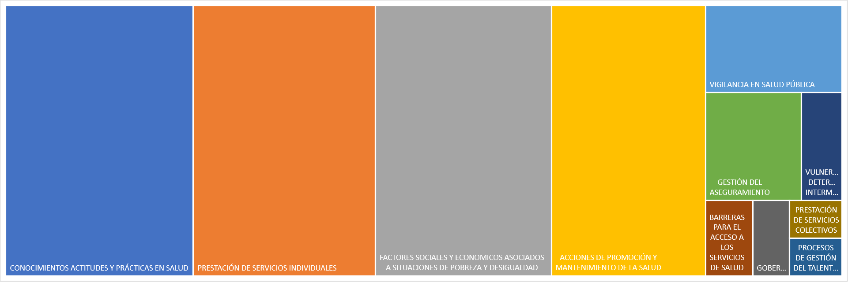
Factores identificados a nivel nacional, SEM 1-21, Colombia
Fuente: Unidad de Análisis TP, Instituto Nacional de Salud, Colombia, 2021.
Notes:
El cumplimiento de las Unidades Primarias Generadoras de Datos (UPGD) esta semana fue de 97,9 % (5 174 / 5 280 UPGD); aumentó 0,6 % frente a la semana anterior y 1,7 % con respecto a la semana 33 de 2020.

Slide 41
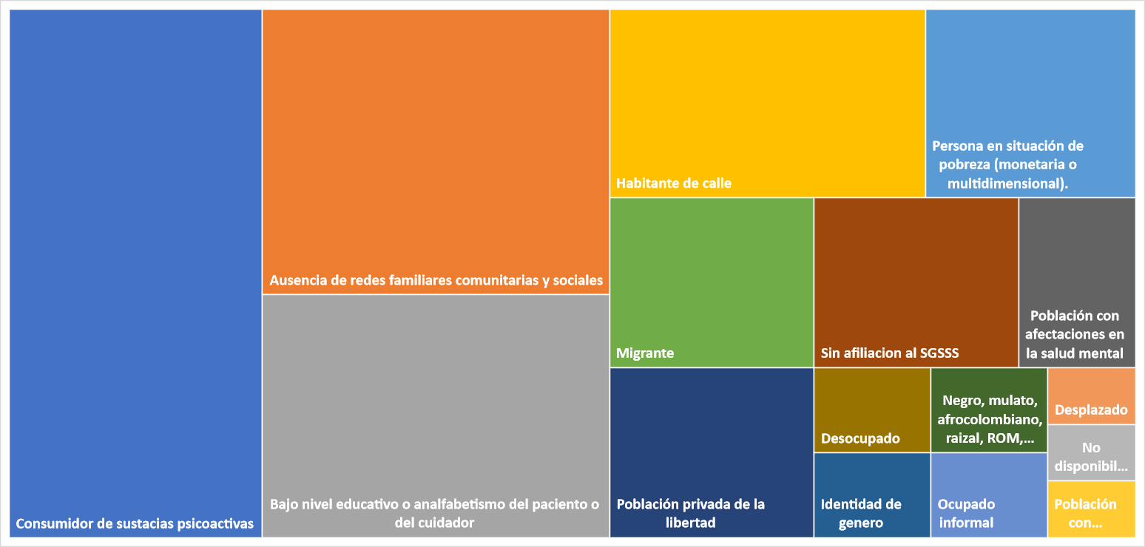

Factores Sociales y Económicos asociados a pobreza y desigualdad- Determinantes estructurales
Notes:
El cumplimiento de las Unidades Primarias Generadoras de Datos (UPGD) esta semana fue de 97,9 % (5 174 / 5 280 UPGD); aumentó 0,6 % frente a la semana anterior y 1,7 % con respecto a la semana 33 de 2020.

Slide 42
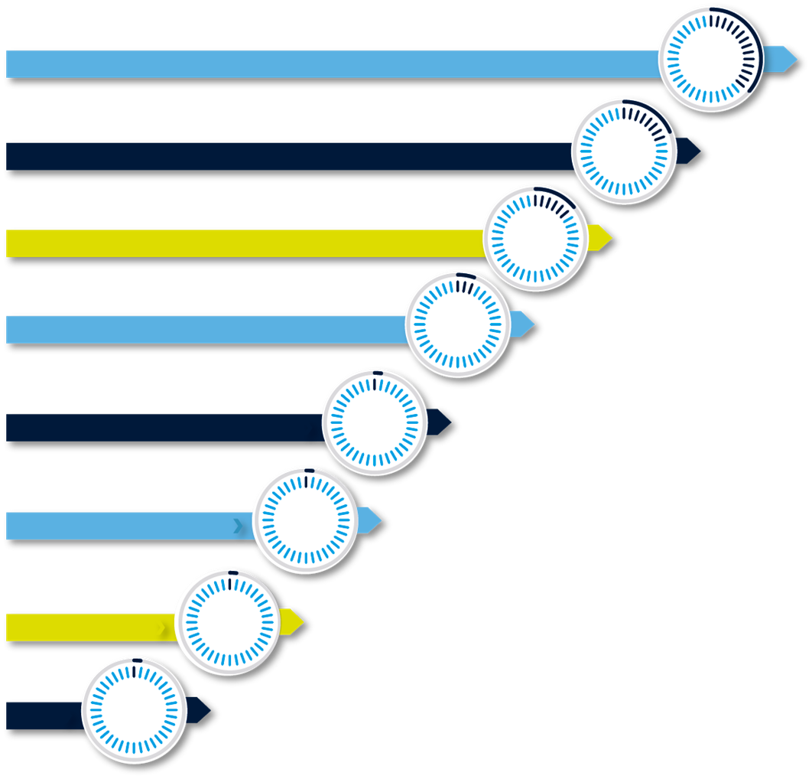
Comportamiento del Factor Conocimientos, prácticas y actitudes, SEM 21, Colombia 2021.
n 50
39,06
%
Baja percepción del riesgo
Desconocimiento de signos y síntomas
Practicas inadecuadas o inseguras en salud
Inoportunidad en la toma de decisión de acceder al servicio de salud.
Desconocimiento de deberes y derechos en salud
Falta de autonomía para la toma de decisiones en salud.
No reconoce o desconoce el acceso a los servicios de salud de manera oportuna.
Experiencias negativas en los servicios de salud
n 27
21,09
%
n 18
14,06
%
n14
10,94
%
n 6
4,69
%
n 4
3,13
%
n 4
3,13
%
2,34
%
Fuente: Unidad de Análisis TP, Instituto Nacional de Salud, Colombia, 2021.
Notes:
El cumplimiento de las Unidades Primarias Generadoras de Datos (UPGD) esta semana fue de 97,9 % (5 174 / 5 280 UPGD); aumentó 0,6 % frente a la semana anterior y 1,7 % con respecto a la semana 33 de 2020.

Slide 43
Comportamiento del Factor Prestación de Servicios Individuales, SEM 21, Colombia 2021.
n 72
58,87
%
No se cumplieron las acciones establecidas en las guias de atención
Deficiencia en la pertinencia de la atención en Salud
Falta o deficiencia en la disponibilidad de medicamentos, dispositivos médicos y tecnológicos para la atención.
Inadecuado diligenciamiento de la historia clinica
No disponibilidad de apoyo diagnóstico pertinente
Experiencias negativas en los servicios de salud.
Falta de autonomía para la toma de decisiones en salud.
No se genero la remisión necesaria a otro nivel de atención
n 18
14,52
%
n 11
8,87
%
n 11
8,87%
n 10
8,06
%
n 1
0,81
%
Fuente: Unidad de Análisis TP, Instituto Nacional de Salud, Colombia, 2021.
Notes:
El cumplimiento de las Unidades Primarias Generadoras de Datos (UPGD) esta semana fue de 97,9 % (5 174 / 5 280 UPGD); aumentó 0,6 % frente a la semana anterior y 1,7 % con respecto a la semana 33 de 2020.

Slide 44

Comportamiento del Factor Acciones de promoción y mantenimiento de la salud, SEM 21, Colombia 2021.
n 32
30,48
%
n 32
Incumplimiento en las acciones de detección temprana
Incumplimiento en las acciones para comunicar el riesgo al paciente.
Incumplimiento de acciones de educación y comunicación para la salud
Incumplimiento en las acciones de demanda inducida
Desconocimiento de signos y síntomas de alerta por parte del cuidador o familiar.
Incumplimiento en las acciones de protección especifica
30,48
%
n 22
20,95
%
n 17
16,69
%
n 1
0,95
%
n 1
0,95
%
Notes:
El cumplimiento de las Unidades Primarias Generadoras de Datos (UPGD) esta semana fue de 97,9 % (5 174 / 5 280 UPGD); aumentó 0,6 % frente a la semana anterior y 1,7 % con respecto a la semana 33 de 2020.

Slide 45
Comportamiento del Factor Conocimientos, Gestión del Asegurmaiento, SEM 21, Colombia 2021.
n 6
23,08
%
No se desarrollan acciones específicas o intervenciones de acuerdo con la caracterización poblacional
Existen dificultades entre referencia y contrarreferencia entre un prestador primario y prestador(es) complementario(s)
No se realiza la atención integral de su población a cargo según grupos para la gestión del riesgo (factores sociales, culturales y ambientales del paciente).
La EAPB , entidad territorial ( según el caso) no garantiza una red de servicios oportuna, accesible o resolutiva que garantice la atención integral en salud de la población a cargo.
No se realiza seguimiento a los procesos de afiliación y evaluación de la población a su cargo.
La EAPB , entidad territorial ( según el caso) no garantiza una red de servicios suficiente para la atención integral en salud de la población a cargo.
No se ha verificado ni evaluado el acceso de la población de su jurisdicción a servicios de salud habilitados
n 5
19,23
%
n5
19,23
%
n 3
11,54
%
n3
11,54 %
n2
7,69
%
n 1
3,85
%
2,34
%
Notes:
El cumplimiento de las Unidades Primarias Generadoras de Datos (UPGD) esta semana fue de 97,9 % (5 174 / 5 280 UPGD); aumentó 0,6 % frente a la semana anterior y 1,7 % con respecto a la semana 33 de 2020.

Slide 46
GRACIAS
Sivigila@Pereira.gov.co
07 octubre 2021

